Slide 1
MODUŁ BIOMECHANIKA CHODU
Jednostka dydaktyczna D: ANALIZA INTRUMENTALNA CHODU
D.3 Interpretacja biomechanicznej analizy chodu w przypadkach patologicznych

Slide 2
D.3 Jak interpretować raport z analizy instrumentalnej biomechaniki w przypadku patologii chodu?
Cele
II. Biomechaniczne zaburzenia chodu u osób po wymianie stawów
III. Biomechaniczne zmiany chodu u osób po udarze mózgu
Kluczowe idee
Bibliografia

Slide 3
D.3 Jak interpretować raport z analizy instrumentalnej biomechaniki w przypadku patologii chodu?
I. Cele

Slide 4
I. Cele
1. Poznanie zaburzeń chodu poprzez ocenę biomechaniczną w różnych patologiach.
2. Określenie, co oznaczają zmiany parametrów biomechanicznych chodu w różnych patologiach.
3. Rozpoznanie zmienionego wzorca chodu poprzez techniki oceny biomechanicznej.

Slide 5
D.3 Jak interpretować raport z analizy instrumentalnej biomechaniki w przypadku patologii chodu?
II. Biomechaniczne upośledzenie chodu u osób po wymianie stawów

Slide 6
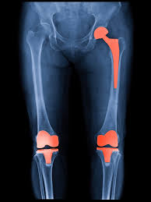
II. BIOMECHANICZNE UPOŚLEDZENIE CHODU PRZY WYMIANIE STAWÓW
Zarówno choroba zwyrodnieniowa stawów kończyn dolnych, jak i wymiana stawów, która jest wykonywana w celu zapewnienia terapeutycznej odpowiedzi na uszkodzenie stawów, mogą w różny sposób wpływać na chód pacjentów.
Rycina 1 - Przykład wymiany kończyny dolnej w zakresie biodra i kolana.

Slide 7
II. BIOMECHANICZNE UPOŚLEDZENIE CHODU PRZY WYMIANIE STAWÓW
Parametr przestrzenno-czasowy
Czy wartości rejestrowane u pacjentów są podobne do wartości rejestrowanych u zdrowych uczestników?

Slide 8
II. BIOMECHANICZNE UPOŚLEDZENIE CHODU PRZY WYMIANIE STAWÓW
Parametr przestrzenno-czasowy
Tabela 1: Przestrzenno-czasowe wyniki analizy chodu u pacjentów z wymianą stawu.
Wymiana stawu biodrowego |  |  | Wymiana stawu kolanowego
 | Pacjent | Grupa kontrolna | Pacjent | Grupa kontrolna
Prędkość (m/s) | 0.70, 0.92 ¹ | 1.31, 1.34 ¹ | 1.01, 1.05 ³ 0.74, 0.77 ⁵ | 1.04 ⁵
Długość kroku (m) -Stride length (m) | 1.3 ² 0.97, 1 m ⁵ | 1.5 ² 1.2 ⁵ | 1.18, 1.20 m ³ 0.90, 0.75 ⁶ | 1.16 ⁶
Długość kroku (m) - Step length (m) | 0.47, 0.49 ⁵ | 0.52 ⁵ | 0.45, 0.54 ⁴ | -
Kadencja (kroki/min) | 91.3, 93.9 | 103.2 | 102.19, 105.19 ³ 99.25, 93.96 ⁶ | 100.21 ⁶
Tabela 1 - Spatiotemporalne wartości chodu dla całkowitej wymiany stawu biodrowego oraz całkowitej i jednoramiennej artroplastyki stawu kolanowego. 1Ewen A. et al. 2012. 2Beaulieu M. et al. 2010. 3Hyodo K. et al. 2020. 4Agarwal A. et al. 2019. 5Temportiti F. et al. 2019. 6Temportiti F. et al. 2019.

Slide 9
II. BIOMECHANICAL GAIT IMPAIRMENT IN JOINT REPLACEMENT
Parametr kinematyczny: wymiana stawu biodrowego
Morfologia krzywej kinematycznej
Czy u pacjentów występuje taka sama krzywa ruchów stawu jak u zdrowych osób?
Zakres ruchu i wartość szczytowa
Czy pacjenci wykonują taki sam zakres ruchów jak osoby zdrowe?
Czy pacjenci osiągają szczytowe wartości ruchu stawu takie same jak zdrowe osoby?
Prędkość kątowa
Czy pacjenci poruszają się z taką samą prędkością jak zdrowe osoby?

Slide 10
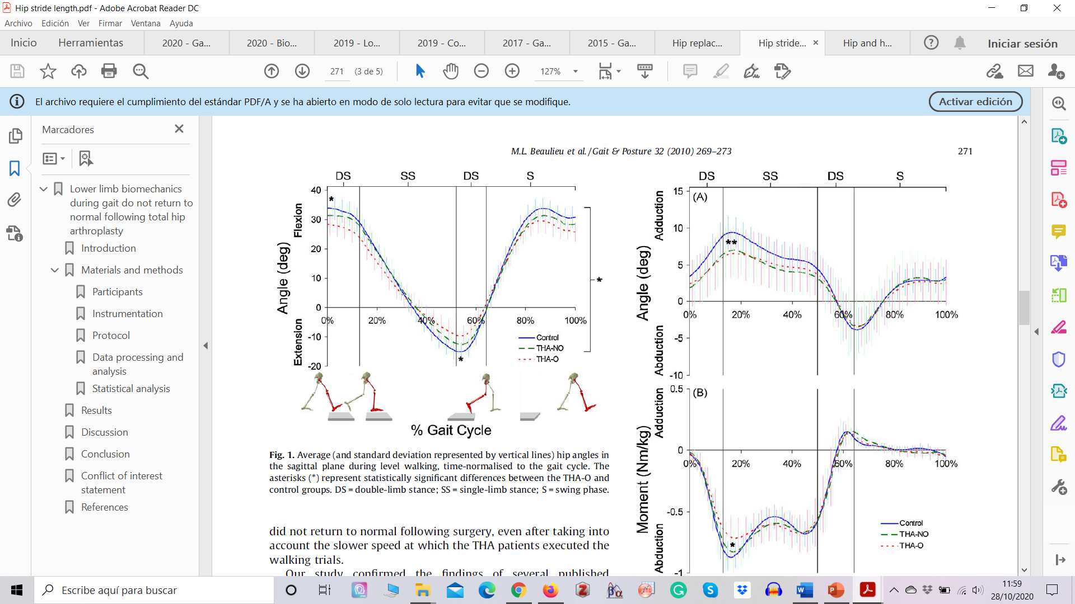
II. BIOMECHANICZNE UPOŚLEDZENIE CHODU PRZY WYMIANIE STAWÓW
Parametr kinematyczny: wymiana stawu biodrowego
Ryc. 2 - Ruch przywodzenia/addukcji i zgięcia/wyprostu biodra z badania Beaulieu M. et al. 2010.

Slide 11
II. BIOMECHANICZNE UPOŚLEDZENIE CHODU PRZY WYMIANIE STAWÓW
Parametr kinematyczny: wymiana stawu biodrowego
Tabela 2: Parametry kinematyczne podczas cyklu chodu u pacjentów z protezą stawu biodrowego
 | Pacjent | Grupa kontrolna
Flexion-extension ROM (º) | 23.1º to 40.7º ¹ 40.7 ² | 31º to 51º ¹ 51.0 ²
Flexion Peak (º) | 28.4 ² | 33.9 ²
Extension Peak (º) | -10.1 ² | -15.1 ²
Adduction Peak (º) | 7.6 ² | 9.8 ²
External rotation Peak (º) | 0.6 ² | -3.5 ²
Tabela 2 - wartości chodu kinematycznego dla całkowitej wymiany stawu biodrowego. 1Ewen A. et al. 2012. 2Beaulieu M. i wsp. 2010.

Slide 12
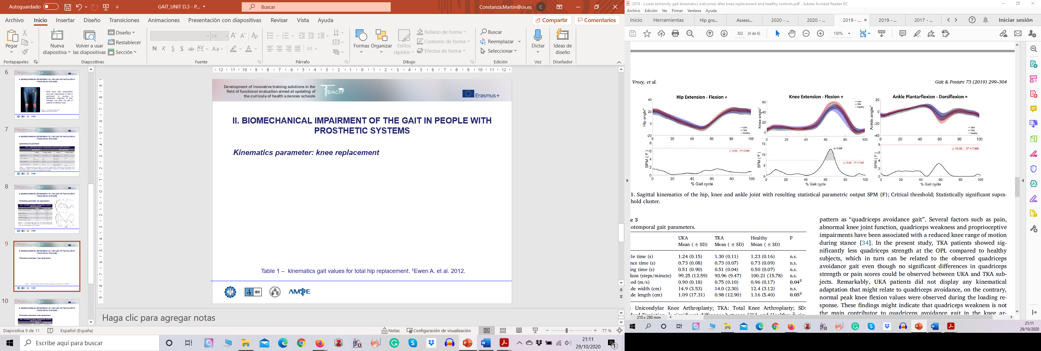
II. BIOMECHANICAL GAIT IMPAIRMENT IN JOINT REPLACEMENT
Parametr kinematyczny: wymiana stawu biodrowego
Loading response
Midstance
Ryc. 3. Ruch w płaszczyźnie strzałkowej dla stawu biodrowego, skokowego i kolanowego po roku od całkowitej artroplastyki kolana (TKA) i unicondylarnej artroplastyki kolana (UKA) w porównaniu z osobami zdrowymi. De Vroey H. et al. 2019.

Slide 13
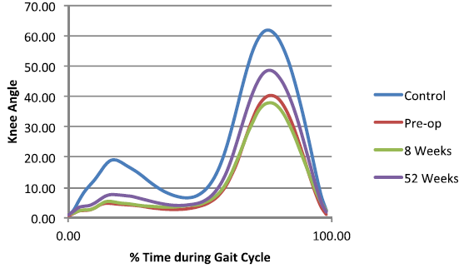
II. BIOMECHANICZNE UPOŚLEDZENIE CHODU PRZY WYMIANIE STAWÓW
Parametr kinematyczny: wymiana stawu biodrowego
Tabela 3: Parametry kinematyczne podczas cyklu chodu u pacjentów z protezą stawu biodrowego
 | Pacjent | Grupa kontrolna
Flexion-extension ROM (º) | 23.1º to 40.7º ¹ 49.3, 56.1 ² 41.49, 46.58 ⁴ | 31º to 51º ¹ 60.7 ²
Flexion Peak during loading response (º) | 10.8, 17.8 ² 10.98, 6.86 ³ | 19.0 ² 13.43 ³
Flexion Peak during swing (º) | 47.3, 55.6 ² 49.82, 47.56 ³ 47.92, 51.01 ⁴ | 61.7 ² 59.87 ³
Extension Peak (º) | -0.7, 0.1 ² 7.63, 5.31 ³ 7.17, 3.96 ⁴ | 2.2 ² 6.12 ³
Ryc. 4. Pacjenci po całkowitej artroplastyce kolana przed operacją oraz w 8- i 52-tygodniowym okresie pooperacyjnym. Rahman J. et al. 2015.
Tabela 3 - wartości chodu kinematycznego dla protez stawu kolanowego. 1Ewen A. i wsp. 2012. 2Esposito F. et al. 2020. 3De Vroey H. 2019. 4Coll A. et al. 2019.

Slide 14
II. BIOMECHANICAL GAIT IMPAIRMENT IN JOINT REPLACEMENT
Parametr kinematyczny: wymiana stawu biodrowego
Morfologia krzywej siły reakcji podłoża
Czy pacjenci wykazują krzywą siły reakcji podłoża o takiej samej morfologii jak osoby zdrowe?
Wartości sił reakcji podłoża
Czy pacjenci osiągają takie same wartości siły reakcji podłoża co osoby zdrowe?

Slide 15
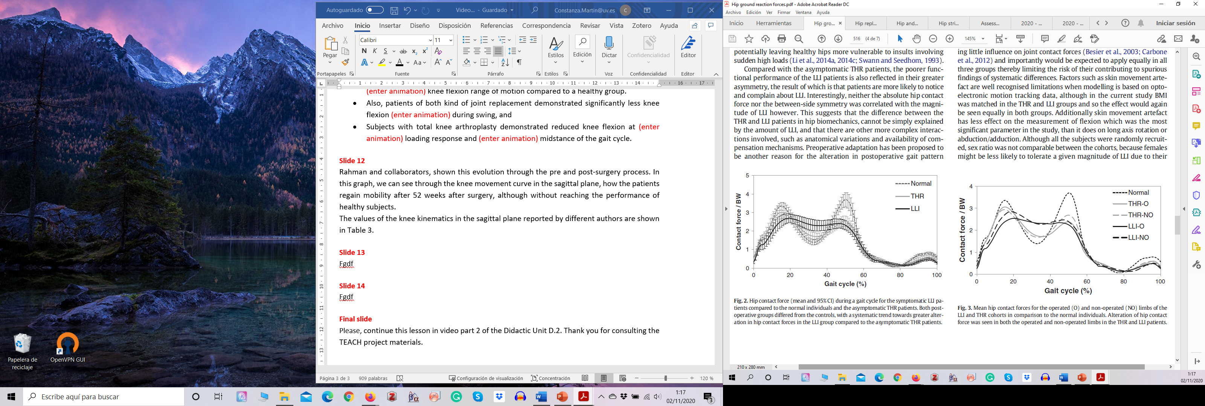
II. BIOMECHANICZNE UPOŚLEDZENIE CHODU PRZY WYMIANIE STAWÓW
Parametr kinematyczny: wymiana stawu biodrowego
Ryc. 5 - Pionowa siła reakcji podłoża podczas cyklu chodu osób z całkowitą wymianą stawu biodrowego (THR), z całkowitą wymianą stawu biodrowego i nierównością długości (LLI) oraz zdrowych osób z grupy kontrolnej. Po prawej stronie: Siła pionowa dla pacjentów z LLI w porównaniu do osób zdrowych i pacjentów z THR. Po lewej: Siła pionowa lub kończyny operowanej (O) i nieoperowanej (NO) u osób z LLI i THR. Wyniki za Li J. i wsp. 2015. Przetłumaczono z www.DeepL.com/Translator (wersja darmowa)

Slide 16
II. BIOMECHANICAL GAIT IMPAIRMENT IN JOINT REPLACEMENT
Parametr kinetyki - nacisk na stopę
Maksymalne wartości nacisku na stopę
Czy pacjenci wykonują takie same naciski na stopę podczas chodu jak osoby zdrowe?
Wzór środka nacisku
Czy przesunięcie środka nacisku stopy u chorych ma podobny przebieg jak u osób zdrowych?

Slide 17
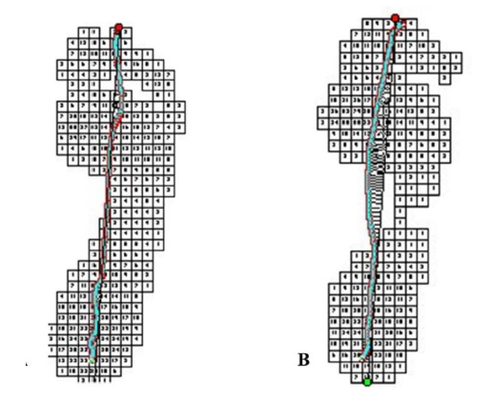
II. BIOMECHANICZNE UPOŚLEDZENIE CHODU PRZY WYMIANIE STAWÓW
Parametr kinetyki - nacisk na stopę
Czas fazy stania:
Przed zabiegiem: 987 ms
Po operacji: 801,5 ms
Średnie całkowite ciśnienie podeszwowe:
Przed zabiegiem: 1257,75 N / cm2
Po operacji: 1436,0 N / cm2
COP:
Przed zabiegiem: lokalizacja boczna
Po zabiegu: lokalizacja przyśrodkowa
A
Rysunek 6 -. Krzywa przedstawia średnią ewolucję przestrzenną COP podczas całej fazy postawy chodu przed (a) i po (b) całkowitej alloplastyce stawu kolanowego u tego samego pacjenta.

Slide 18
II. BIOMECHANICAL GAIT IMPAIRMENT IN JOINT REPLACEMENT
Rozumowanie kliniczne
Czy pacjenci chodzą wolniej z powodu bólu? Czy może boją się chodzić normalnie z protezą?
Czy pacjenci mają mniejszy zakres ruchu w stawie z powodu właściwości protezy? Czy też z powodu deficytu mięśni po operacji? Czy też z powodu bólu?
Czy u pacjentów występują zmiany w sile reakcji podłoża ze względu na fakt, że obciążenie nie jest normalnie podtrzymywane na operowanej nodze, czy tylko dlatego, że zmniejsza się prędkość?
Czy pacjenci po operacji mają większy nacisk na stopę, ponieważ normalnie podpierają nogę po stronie z wymianą stawu?

Slide 19
D.3 Jak interpretować raport z analizy instrumentalnej biomechaniki w przypadku patologii chodu?
III. Biomechaniczne zmiany chodu u osób po udarze mózgu

Slide 20
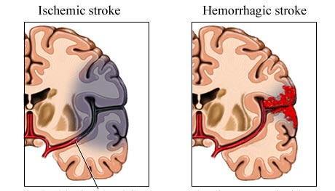
III. BIOMECHANICZNE ZMIANY CHODU U OSÓB PO UDARZE MÓZGU
Udar mózgu jest główną przyczyną poważnej, długotrwałej niepełnosprawności.
Dysfunkcja chodu występuje u ponad 80% osób, które przeżyły udar.
25% wszystkich osób po udarze ma resztkowe upośledzenie chodu.
Upośledzenie chodu powoduje trudności w wykonywaniu czynności życia codziennego i poruszaniu się.
Rysunek 1 - Rodzaje udaru mózgu. W udarze niedokrwiennym mózgu skrzep blokuje przepływ krwi do pewnego obszaru mózgu. W udarze krwotocznym krwawienie występuje wewnątrz lub wokół tkanki mózgowej. Obraz z www.braingait.com

Slide 21
III. BIOMECHANICZNE ZMIANY CHODU U OSÓB PO UDARZE MÓZGU
Parametry przestrzenno-czasowe
Table 1: Parametry przestrzenno-czasowe
 | Hemoplazja (n = 42) | Zdrowy
Prędkość (m.s-1) | 0.82 | 1.25
Długość kroku Stride length (m) | 1.03 | 1.31
Długość kroku Step length (m) | 0.52 | 0.65
Szerokość kroku (s) | 19.3 | 15.2
Kadencja (kroki/min) | 93.1 | 114.3
Czas kroku (s) | 1.32 | 1.06
Czas trwania fazy stania (%GC) | 59.8 | 60.4
Czas trwania fazy wymachu (%GC) | 40.2 | 39.6
Czas trwania podwójnego wsparcia (%GC) | 27.1 | 20.6
Tabela 1 - Średnia wartość parametrów przestrzenno-czasowych u pacjentów z przewlekłą homoplację (udar > 6 miesięcy) i zdrowych osób z grupy kontrolnej. Wyniki za Boudarham J. i wsp. 2013 r.

Slide 22
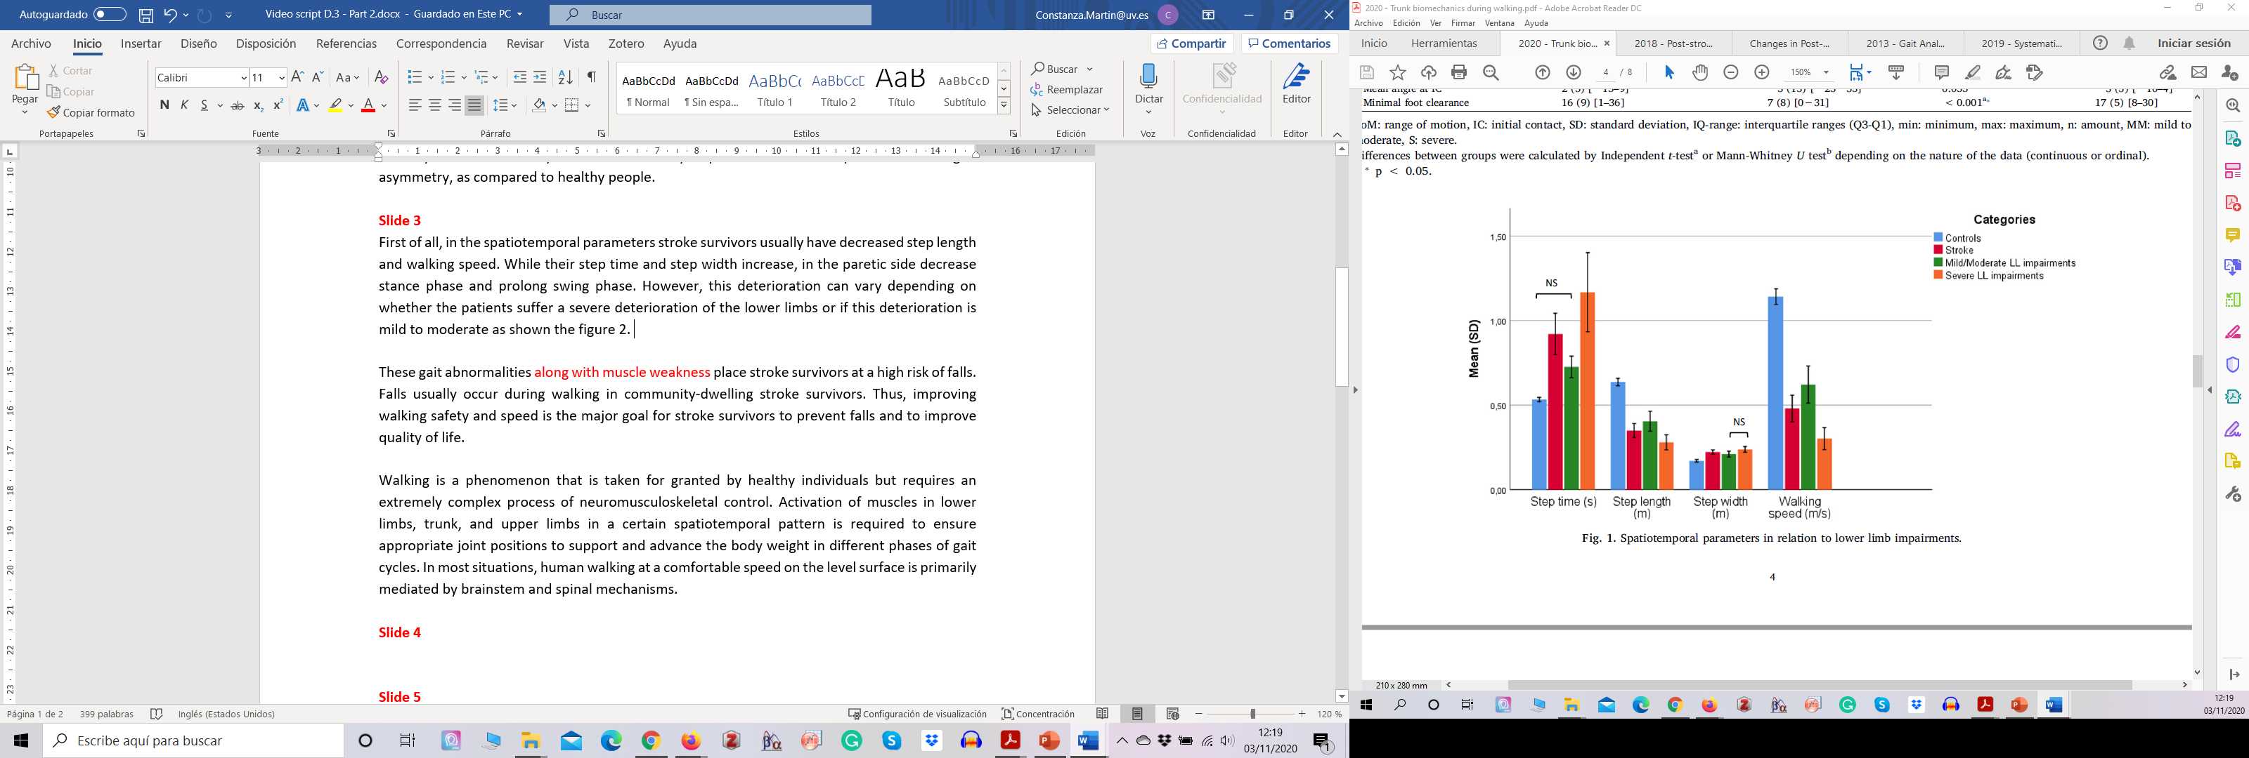

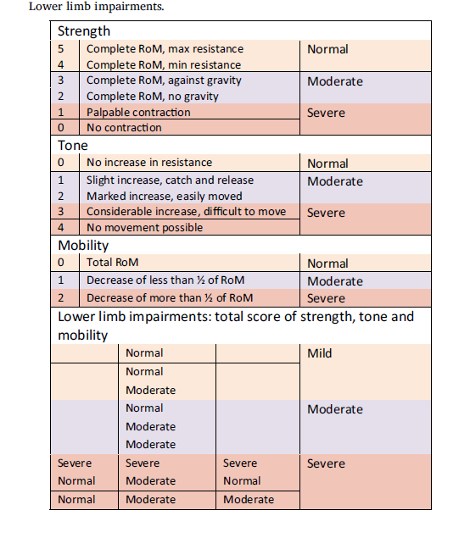
III. BIOMECHANICZNE ZMIANY CHODU U OSÓB PO UDARZE MÓZGU
Parametry przestrzenno-czasowe
Ryc. 2. Parametry przestrzenno-czasowe w odniesieniu do upośledzenia kończyn dolnych (na podstawie siły mięśniowej, napięcia mięśniowego i mobilności). Wyniki z Tamaya V.C. et al. 2020.

Slide 23
III. BIOMECHANICAL GAIT IMPAIRMENT AFTER STROKE
Parametry przestrzenno-czasowe
Zmniejszenie długości kroku i prędkości chodzenia.
Zwiększa się czas kroku.
Zmniejszenie fazy stania i wydłużenie fazy wymachu po stronie niedowładnej.

Slide 24
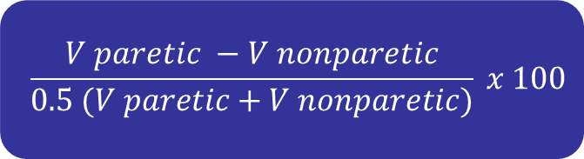

III. BIOMECHANICZNE ZMIANY CHODU U OSÓB PO UDARZE MÓZGU
Asymetria parametrów przestrzenno-czasowych
Różnica pomiędzy bokami jest prostym sposobem na określenie symetrii, gdzie różnica 0 oznacza idealną symetrię.
Wartość surowa wskaźnika symetrii: znak wartości wskazuje na kierunek asymetrii.
Wartości bezwzględne wskaźnika symetrii: określają amplitudę asymetrii.
Współczynnik zmienności
$$\frac{V paretic −V nonparetic}{0.5 (V paretic+V nonparetic)} x 100$$
$$\frac{Standar desviation}{Average}$$

Slide 25
III. BIOMECHANICAL GAIT IMPAIRMENT AFTER STROKE
Asymetria parametrów przestrzenno-czasowych
Tabela 2: Wskaźnik symetrii bezwzględnej wyników przestrzenno-czasowych
Speed groups | Step length |  | Stance time |  | Swing time |  | Double support
 | Patients | Controls | Patients | Controls | Patients | Controls | Patients | Controls
0.5–1.4 | 29.27 | 7.99 | 14.14 | 2.51 | 43.94 | 6.96 | 27.52 | 9.78
1.5–2.4 | 17.38 | 4.55 | 12.55 | 2.28 | 29.09 | 4.39 | 16.95 | 9.80
2.5–3.4 | 13.41 | 4.08 | 10.44 | 2.35 | 20.21 | 5.33 | 17.69 | 8.93
3.5–4.4 | 6.56 | 3.06 | 4.30 | 1.93 | 9.81 | 2.28 | 13.46 | 10.99
4.5–5.5 | 6.21 | 3.49 | 4.35 | 2.43 | 7.92 | 1.91 | 13.40 | 10.74
Tabela 2 - Wartość bezwzględna symetrycznego indeksu głównych parametrów przestrzenno-czasowych chodu u osób po udarze mózgu (n=130) i zdrowych osób z grupy kontrolnej (n=130). Wyniki za Wang Y. i wsp. 2019.

Slide 26
III. BIOMECHANICZNE ZMIANY CHODU U OSÓB PO UDARZE MÓZGU
Parametry kinematyczne: tułów
Udar z ciężkim upośledzeniem, udar z lekkim/umiarkowanym upośledzeniem i zdrowe grupy kontrolne
Udar mózgu w porównaniu do zdrowej osoby
Płaszczyzna strzałkowa
Płaszczyzna czołowa
Płaszczyzna poprzeczna
Rycina 3 - Średni kąt i odchylenia standardowe ruchu tułowia w płaszczyźnie strzałkowej, czołowej i poprzecznej. Linia czarna: kontrole, niebieska: udar łagodne/umiarkowane upośledzenie kończyn dolnych, czerwona: udar z ciężkim upośledzeniem kończyn dolnych. Wyniki na podstawie Tamaya V.C. et al. 2020.

Slide 27
III. BIOMECHANICZNE ZMIANY CHODU U OSÓB PO UDARZE MÓZGU
Parametry kinematyki: miednica
Udar mózgu a zdrowe kontrole
Płaszczyzna strzałkowa
Udar z ciężkimi zaburzeniami, udar z łagodnymi / umiarkowanymi zaburzeniami i zdrowa grupa kontrolna
Sagittal
Płaszczyzna czołowa
Frontal
Płaszczyzna poprzeczna
Transverse
Rysunek 4 - Średni kąt i odchylenia standardowe ruchu miednicy w płaszczyźnie strzałkowej, czołowej i poprzecznej. Czarna linia: kontrola, niebieska: udar z łagodnym / umiarkowanym uszkodzeniem kończyn dolnych, czerwona: udar z ciężkim uszkodzeniem kończyn dolnych. Wyniki badania Tamaya V.C. et al. 2020.

Slide 28
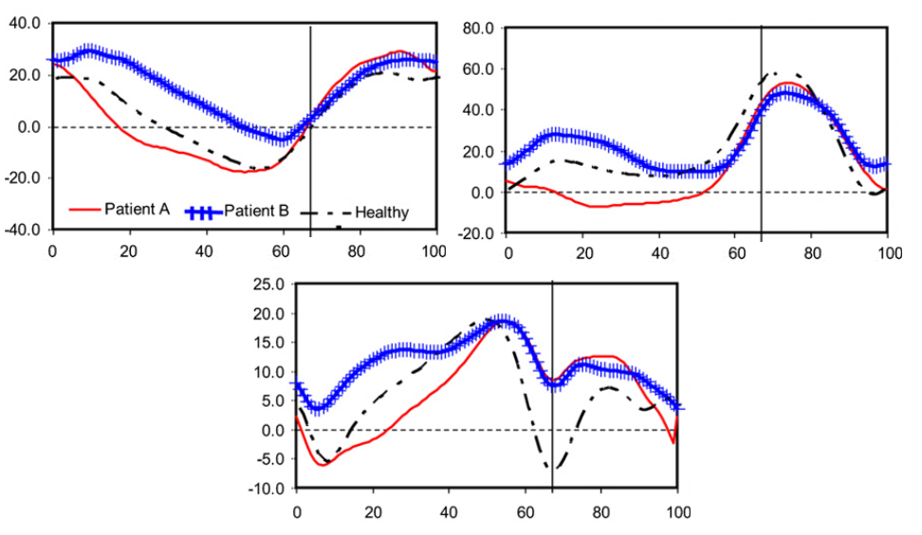
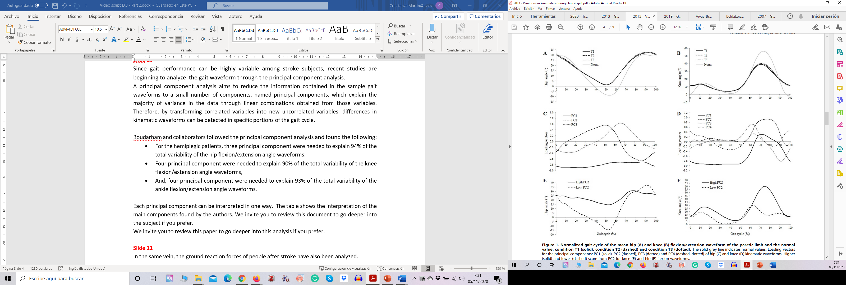
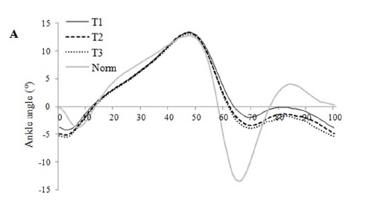
III. BIOMECHANICZNE ZMIANY CHODU U OSÓB PO UDARZE MÓZGU
Parametry kinematyczne: biodro, kolano i kostka
Zgięcie i wyprost biodra
Zgięcie kolana
Zgięcie i wyprost kostki
Rysunek 5 –Górne krzywe odpowiadają wynikom Nadeau S. et al. 2013. Niższe krzywe odpowiadają wynikom Boudarham J. et al. 2013.

Slide 29
III. BIOMECHANICZNE ZMIANY CHODU U OSÓB PO UDARZE MÓZGU
Parametry kinematyczne: biodro, kolano i kostka
Zgięcie i wyprost biodra
Zgięcie kolana
Zgięcie i wyprost kostki
Zmniejszenie zgięcia biodra
Zwiększenie zgięcia kolana
Zwiększenie zgięcia podeszwowego
Zwiększenie zgięcia biodra
Nadmierny wyprost kolan
Brak zgięcia podeszwowego
Zwiększenie wyprostu biodra
Zmniejszenie zgięcia kolana

Slide 30
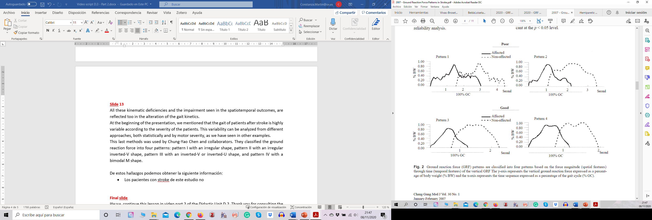
III. BIOMECHANICZNE ZMIANY CHODU U OSÓB PO UDARZE MÓZGU
Parametry kinetyczne: siła reakcji podłoża
Wzór I o nieregularnym kształcie
Wzór II z nieregularnym kształtem odwróconej litery V
Rycina 6 - Pionowy wzorzec siły reakcji podłoża u osób z jednostronnym niedowładem połowiczym spowodowanym udarem półkuli mózgu (średni czas od wystąpienia udaru wynosił 10,3 miesiąca). Wyniki za Chung-Yao Chen i wsp. 2007. Wzór I odpowiada krzywym o nieregularnym kształcie. Wzór II odpowiada krzywym o nieregularnym kształcie odwróconej litery V.

Slide 31
III. BIOMECHANICZNE ZMIANY CHODU U OSÓB PO UDARZE MÓZGU
Parametry kinetyczne: siła reakcji podłoża
Wzór III o kształcie odwróconej litery V lub odwróconej litery U
Wzór IV z bimodalnym kształtem litery M
Rycina 7 - Pionowy wzorzec siły reakcji podłoża u osób z jednostronnym niedowładem połowiczym spowodowanym udarem półkuli mózgu (średni czas od wystąpienia udaru wynosił 10,3 miesiąca). Wyniki za Chung-Yao Chen i wsp. 2007. Wzorzec III odpowiada krzywym o kształcie odwróconej litery V lub odwróconej litery U. Wzór IV odpowiada krzywym o bimodalnym kształcie M.

Slide 32
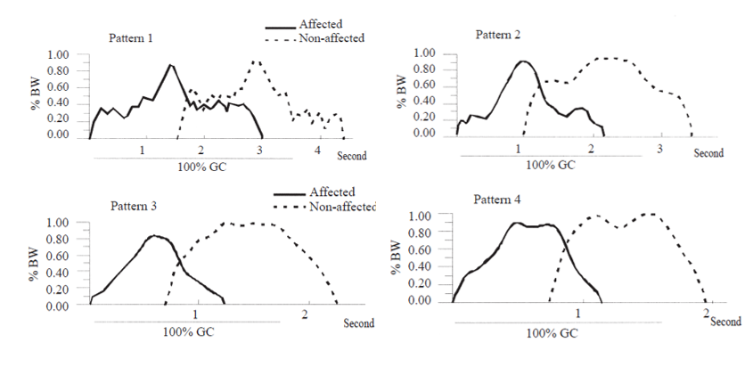
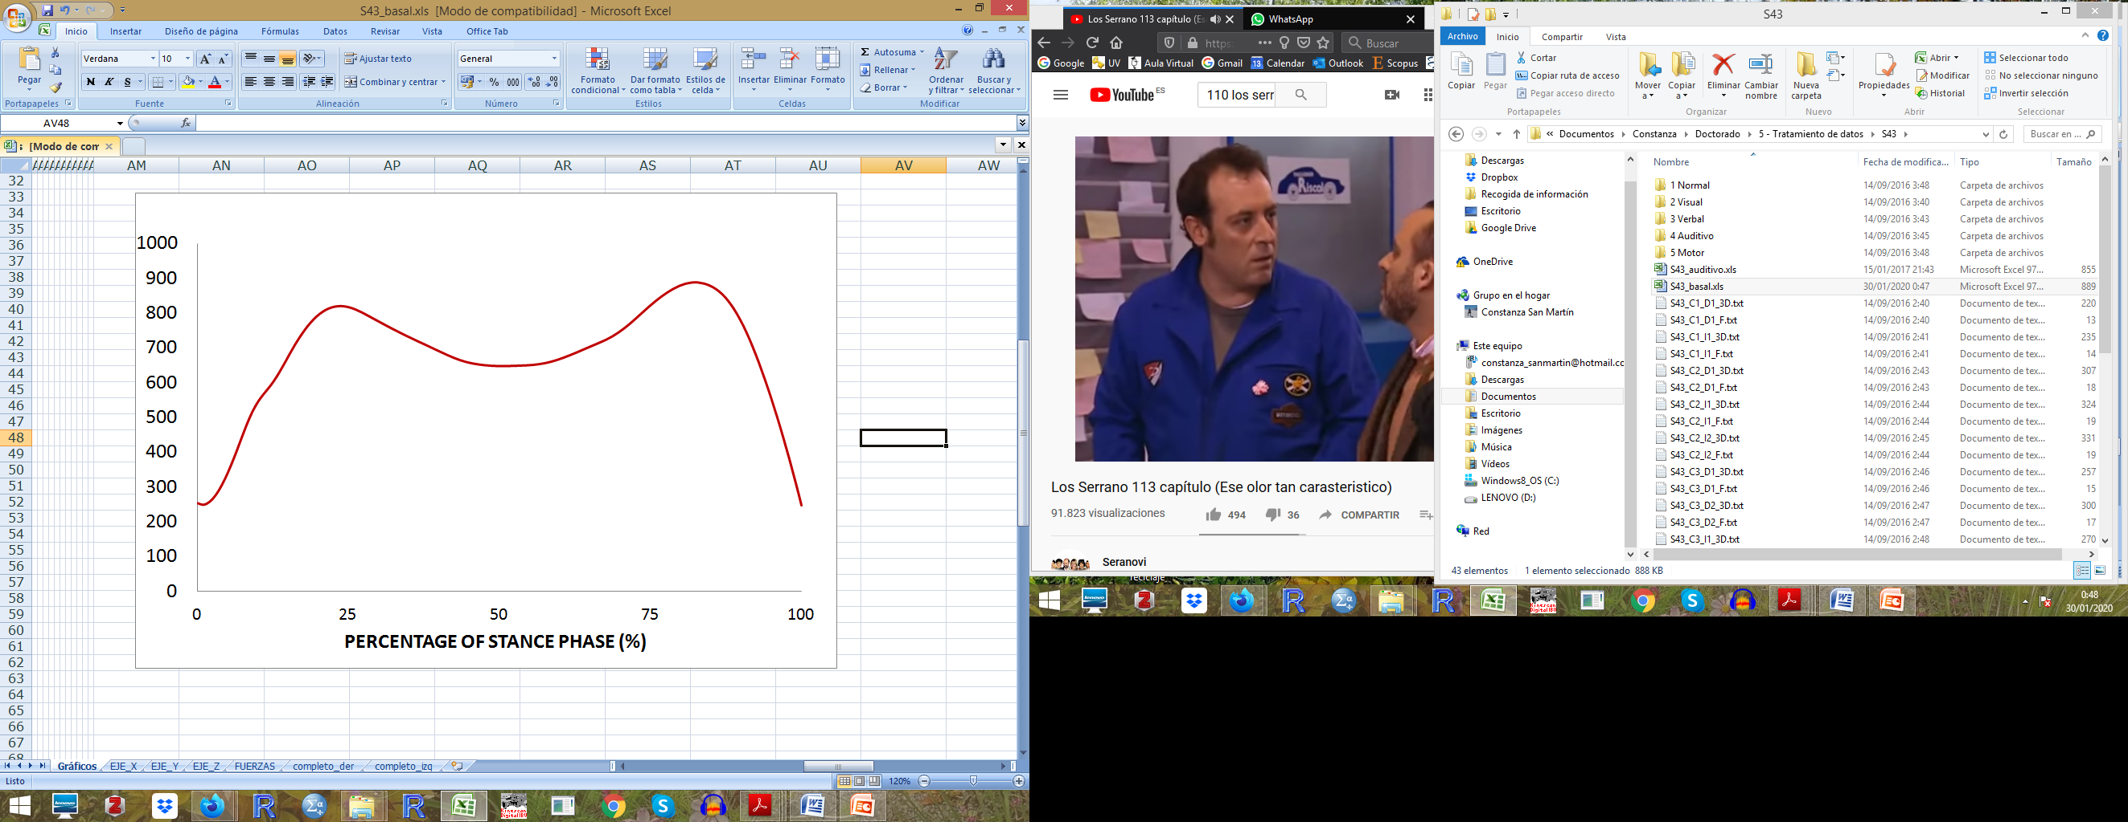
III. BIOMECHANICZNE ZMIANY CHODU U OSÓB PO UDARZE MÓZGU
Parametry kinetyczne: siła reakcji podłoża
Fz1
Fz3
The magnitude of the forces reached by the patients is not that observed in a healthy pattern either
Fz2
U pacjentów po udarze mózgu nie występuje typowa morfologia sił reakcji podłoża na osi z podczas cyklu chodu.
Fz 1: 1.2 siła/ masa ciała
Fz 2: 0.7 siła/ masa ciała
Wielkość sił osiąganych przez pacjentów również nie jest taka, jaką obserwuje się u zdrowego wzorca.
Fz 3: 1.2 siła/ masa ciała

Slide 33
III. BIOMECHANICZNE ZMIANY CHODU U OSÓB PO UDARZE MÓZGU
Parametry kinetyczne: siła reakcji podłoża

Slide 34
D.3 Jak interpretować raport z analizy instrumentalnej biomechaniki w przypadku patologii chodu? analysis’ report in a case of gait pathology?
IV. Kluczowe idee

Slide 35
IV. KLUCZOWE IDEE
1. Kiedy analizujemy biomechaniczny profil chodu w patologii, porównujemy wyniki pacjentów z wynikami osób zdrowych, dopasowanych pod względem takich cech jak wzrost, płeć i waga. Z drugiej strony, możemy oprzeć to porównanie na wartościach normalności podawanych przez literaturę.
2. Interpretacja nieprawidłowego wzorca chodu opiera się na szeregu kryteriów, które musimy obserwować: zmierzone wartości średnie, morfologia krzywych danych zarejestrowanych w całym cyklu chodu, wartości szczytowe osiągane w kluczowych punktach.
3. W populacjach z patologią, badanie i analiza zapisu biomechanicznego będzie uwarunkowana stopniem ciężkości badanej patologii. Taka subklasyfikacja może obejmować analizę według zakresów prędkości chodu czy też analizę etapów pogorszania stanu zdrowia.
4. Informacje biomechaniczne wspierają ocenę kliniczną i pomagają zrozumieć i zdefiniować wydajność chodu u pacjentów z różnymi patologiami, a tym samym pomagają pracownikom medycznym w podejmowaniu decyzji dotyczących leczenia.

Slide 36
D.3 Jak interpretować raport z analizy instrumentalnej biomechaniki w przypadku patologii chodu? analysis’ report in a case of gait pathology?
V. Bibliografia

Slide 37
V. Bibliografia
Część 1
R. Rivas, G. Garavito, and J.A. Salazar. Ortopedia. 2016. [Image]. Available: https://ciamhcg.com/ciam/2020/web/programa.php?modulo=23&leng=1
A.J. Metcalfe, C.J. Stewarta, N.J. Postans, P.R. Biggs, G.M. Whatling, C.A. Holt, and A.P. Roberts, “Abnormal loading and functional deficits are present in both limbs before and after unilateral knee arthroplasty”, Gait & Posture, vol. 55, pp. 109–115, June 2017.
A.M. Ewen, S. Stewart, A.S.C. Gibson, S.N. Kashyap, and N. Caplan, “Post-operative gait analysis in total hip replacement patients—A review of current literature and meta-analysis”, Gait & Posture, vol. 36, pp. 1–6, May 2012.
K. Hyodo, A. Kanamori, H. Kadone, T. Takahashi, M. Kajiwara, and M. Yamazaki, “Gait Analysis Comparing Kinematic, Kinetic, and Muscle Activation Data of Modern and Conventional Total Knee Arthroplasty”, Arthroplasty Today, vol. 6, no. 3, pp. 338-342, September 2020.
A. Agarwal, S. Miller, W. Hadden, L. Johnston, W. Wang, G. Arnold, and R.J. Abboud. “Comparison of gait kinematics in total and unicondylar knee replacement surgery”, Annals of Royal College of Surgeons of England, vol. 101, no.6, pp. 391–398, July 2019.

Slide 38
V. Bibliografia
Część 1
F. Temporiti, G. Zanotti, R. Furone, S. Molinari, M. Zago, M. Loppini, M. Galli, G. Grappiolo, and R. Gatti, “Gait analysis in patients after bilateral versus unilateral total hip arthroplasty”, Gait & Posture, vol. 72, pp. 46–50, July 2019.
H. De Vroey, F. Staes, E. Vereecke, J. Vanrenterghem, J. Deklerck, G. Van Damme, H. Hallez, and K. Claeys, “Lower extremity gait kinematics outcomes after knee replacement demonstrate arthroplasty-specific differences between unicondylar and total knee arthroplasty: A pilot study”, Gait & Posture, vol. 73, pp. 299–304, September 2019.
J. Li, A.B. McWilliams, Z. Jin, J. Fisher, M.H. Stone, A.C. Redmon, and T.D. Steward, “Unilateral total hip replacement patients with symptomatic leg length inequality have abnormal hip biomechanics during walking”, Clinical Biomechanics, vol. 30, no 5, pp. 513–519, Juny 2015.
A.M. Ewen, S. Stewart, A.S.C. Gibson, S.N. Kashyap, and N. Caplan, “Post-operative gait analysis in total hip replacement patients—A review of current literature and meta-analysis”, Gait & Posture, vol. 36, no 1, pp. 1–6, May 2012.
M.L. Beaulieu, M. Lamontagne, and P.E. Beaule, “Lower limb biomechanics during gait do not return to normal following total hip arthroplasty”, Gait & Posture, vol. 32, no. 2, pp. 269–273, Juny 2010.

Slide 39
V. Bibliografia
Część 1
F. Esposito, M. Freddolini, M. Marcucci, Leonardo Latella, and Andrea Corvi, “Biomechanical analysis on total knee replacement patients during gait: Medial pivot or posterior stabilized design?” Clinical Biomechanics, vol. 78, no. 105068, August 2020.
I.Sentürk, U. Kanatli, B. Ataoglu, and E. Esen, “Gait analysis after total knee arthroplasty: comparison of pre and postoperative characteristics”, Cukurova Medical Journal, vol. 42, no. 1, pp. 92-96, March 2017.
J. Rahman, Q. Tang, M. Monda, J. Miles and I. McCarthy, “Gait assessment as a functional outcome measure in total knee arthroplasty: a cross-sectional study”, BMC Musculoskeletal Disorders, vol. 16, pp. 66, March 2015.

Slide 40
V. Bibliografia
Część 2
J. Boudarham, N. Roche, D. Pradon, C. Bonnyaud, D. Bensmail, and R. Zory, “Variations in Kinematics during Clinical Gait Analysis in Stroke Patients”, PLoS One, vol. 8, no. 6, pp. e66421, Juny 2013.
V.C. Tamaya, S. Wim, N. Herssens, P. Van de Walle, D.H. Willem, T. Steven, and H. Ann, “Trunk biomechanics during walking after sub-acute stroke and its relation to lower limb impairments”, Clinical Biomechanics, vol. 75, no. 105013, May 2020.
Y. Wang, M. Mukaino, Kei Ohtsukad, Y. Otaka, H. Tanikawa, F. Matsuda, K. Tsuchiyama, J. Yamada, and E. Saitoh, “Gait characteristics of post-stroke hemiparetic patients with different walking speeds”, International journal of rehabilitation research, vol. 43, no. 1, pp.69-75, March 2020.
S. Nadeau, M. Betschart, and F. Bethoux, “Gait Analysis for Poststroke Rehabilitation. The Relevance of Biomechanical Analysis and the Impact of Gait Speed”, Physical medicine and rehabilitation clinics of North America, vol. 24, no. 2, pp. 265-76, May 2013.
S. Li, G.E. Francisco and P. Zhou, “Post-stroke Hemiplegic Gait: New Perspective and Insights”, Frontiers in physiology, vol. 2, no. 9, pp.1021, August 2018.

Slide 41
V. Bibliografia
Część 2
D.H. Lee, W.N. Chang, and H.J. Jeon, “Comparison of ground reaction force during gait between the nonparetic side in hemiparetic patients and the dominant side in healthy subjects”, Journal of exercise rehabilitation, vol. 16, no. 4, pp. 344-350, August 2020.
M. Wakida, K. Ohata, Y. Hashiguchi, K. Mori, K. Hase, and S. Yamada, “Immediate Effect on Ground Reaction Forces Induced by Step Training Based on Discrete Skill during Gait in Poststroke Individuals: A Pilot Study”, Rehabilitation research and practice, vol. 2020, no. 2397374, May 2020.
C.Y. Chen, P.W.H. Hong, C.L. Chen, S.H Chou, C.Y. Wu, P.T. Cheng, F.T. Tang, and H.C. Chen, “Ground Reaction Force Patterns in Stroke Patients with Various Degrees of Motor Recovery Determined by Plantar Dynamic Analysis”, Chang gung medical journal, vol. 30, no. 1, pp. 62-72, January-February 2007.
S.J. Olney, and C. Richards, “Hemiparetic gait following stroke. Part I: Characteristics”, Gait and posture, vol. 4, no. 2, pp. 136-148, April 1996.
J.M. Belda, M.J. Vivas-Broseta, S. Mena del Horno, M.L. Sánchez-Sánchez, M. Matas, and E. Viosca, “Functional Data Analysis for Gait Analysis after Stroke”, in International Conference on Neuro Rehabilitation, January 2012.

Slide 42
Wsparcie Komisji Europejskiej dla produkcji tej publikacji nie stanowi poparcia dla treści, które odzwierciedlają jedynie poglądy autorów, a Komisja nie może zostać pociągnięta do odpowiedzialności za jakiekolwiek wykorzystanie informacji w niej zawartych.

